Slide 1
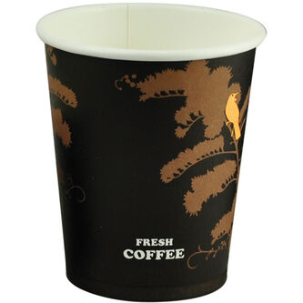

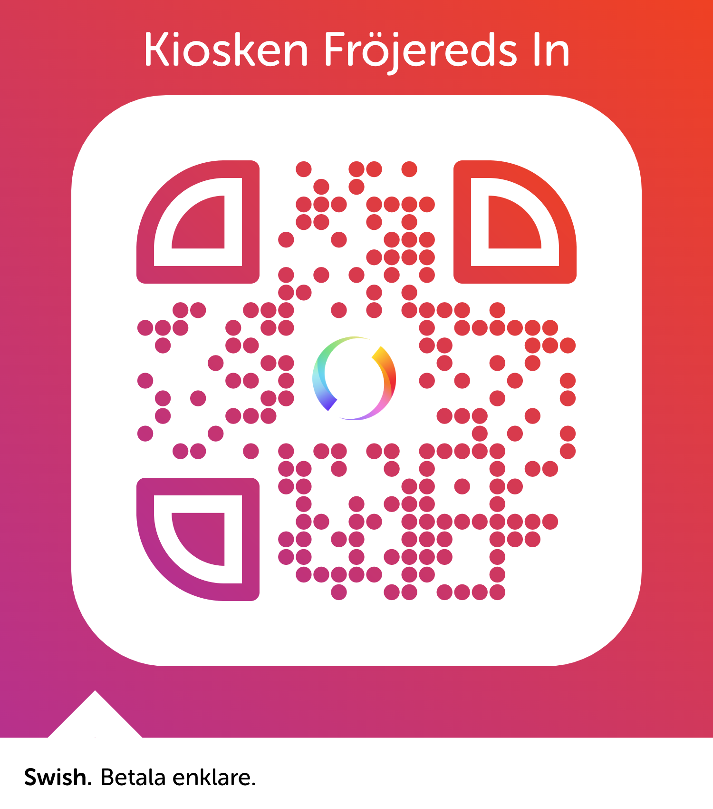
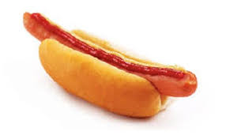
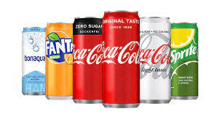
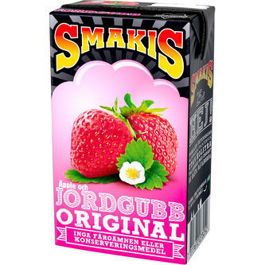
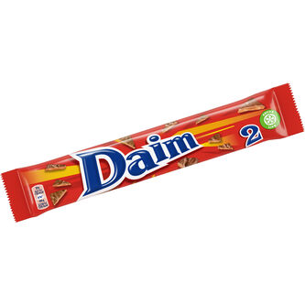
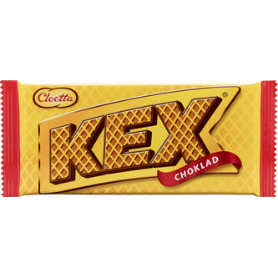
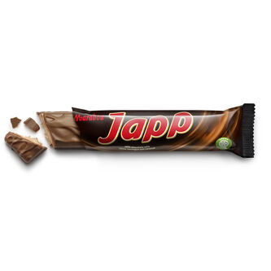
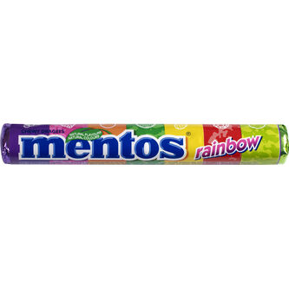
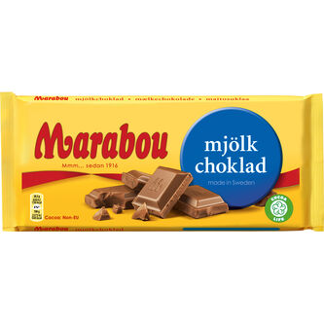
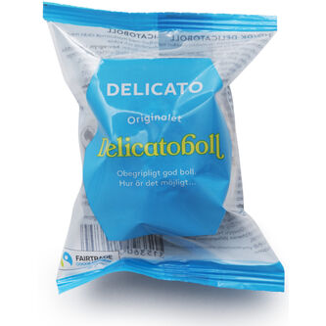
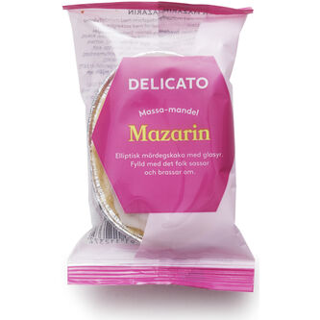
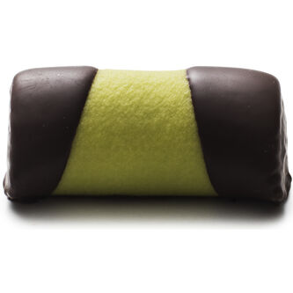
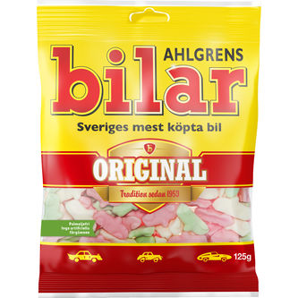

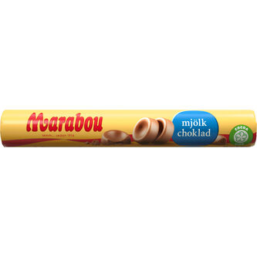



Prislista Kiosk 22/23
Kaffe 15 Kr
The 10 Kr
Korv enkel 20 Kr
Korv dubbel 30 Kr
Dricka 15 Kr
Festis 10 Kr
Dajm 15 Kr
Japp 15 Kr
Kexchoklad 15 Kr
Mentos 15 Kr
Bilar 20 Kr
Mjölkchoklad kaka 20 Kr
Mjölkchoklad rulle 20 Kr
Nappar 20 Kr
Kalaspatrullen 20 Kr
Persikor 20 Kr
Fruxo 20 Kr
Fröjereds Innebandy
Kokosboll 10
Mazarin 10 Kr
Trådrulle 10 Kr

